Slide 1

计软上机实验

Slide 2


目录
1
实验一：图与散列表
2
实验二：贪心算法
CONTENTS
3
实验三：分治算法
4
实验四：SQL

Slide 3
01
图与散列表

Slide 4
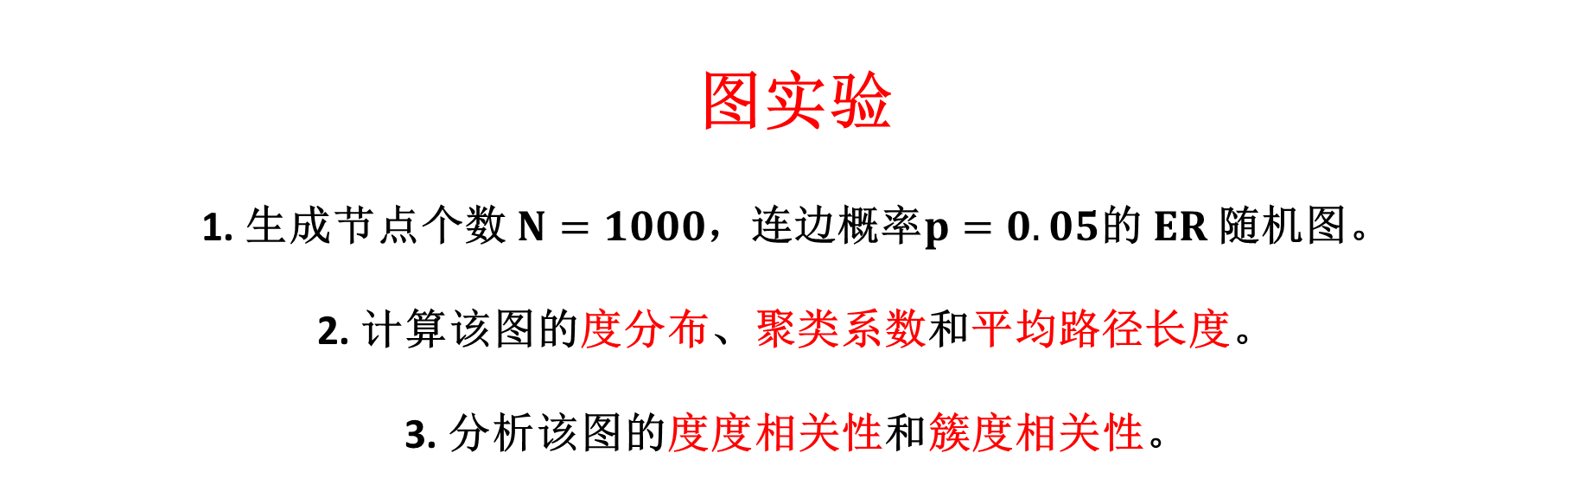
1.1图实验
图实验
1. 生成节点个数$N=1000$，连边概率$p=0.05$的$ER$随机图。
2. 计算该图的度分布、聚类系数和平均路径长度。
3. 分析该图的度度相关性和簇度相关性。

Slide 5
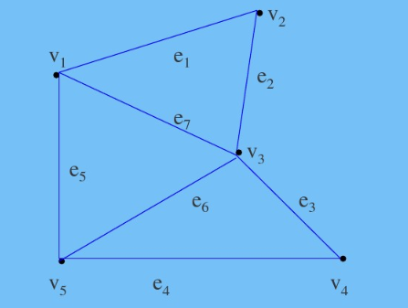
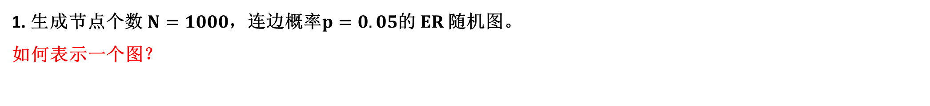
题目分析
1. 生成节点个数$N=1000$，连边概率$p=0.05$的$ER$随机图。
如何表示一个图？
V1 V2 V3 V4 V5
V1
V2
V3
V4
V5
e1 e2 e3 e4 e5 e6 e7
V1
V2
V3
V4
V5

Slide 6
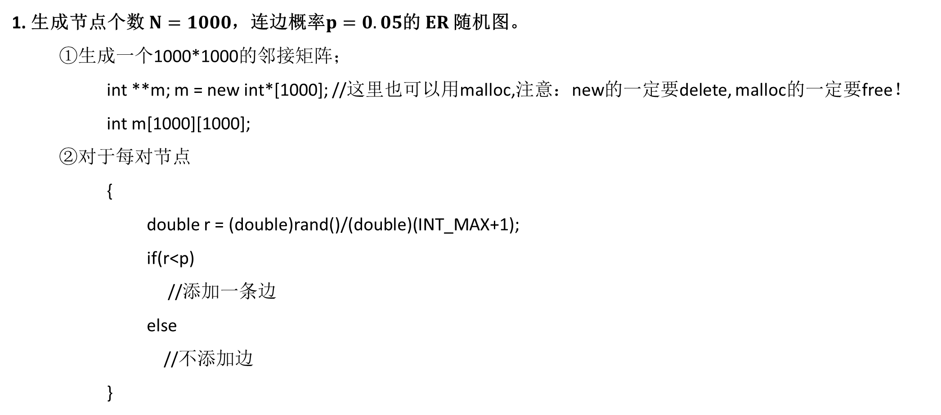
实现
1. 生成节点个数$N=1000$，连边概率$p=0.05$的$ER$随机图。
①生成一个1000*1000的邻接矩阵；
int **m; m = new int*[1000]; //这里也可以用malloc,注意：new的一定要delete, malloc的一定要free！
int m[1000][1000];
②对于每对节点
{
double r = (double)rand()/(double)(INT_MAX+1);
if(r<p)
//添加一条边
else
//不添加边
}

Slide 7
题目分析
2. 计算该图的度分布、聚类系数和平均路径长度。
(1) 度分布
无向图度分布：任选一个节点，度值为K的概率。
3
P(k=1)=1/6
P(k=2)=2/6
P(k=3)=2/6
P(k=5)=1/6
2
4
1
5
6

Slide 8
实现
2. 计算该图的度分布、聚类系数和平均路径长度。
(1) 度分布
①统计每个节点的度
for (int i = 0; i < Graph_size; i++){
for (int j = 0; j < Graph_size; j++)
node_degree[i] += Graph[i][j];}//统计每个节点的度
②统计度为i的概率
for (int i = 0; i < Graph_size; i++)
DegreeEqualsI[node_degree[i]]++;//统计度为i的概率
ofile.open(“degreeDistribution.txt”, ios::app);//输出时添加参数ios::app，可以实现连续输出，否则会覆盖原有输出。

Slide 9
题目分析
2. 计算该图的度分布、聚类系数和平均路径长度。
(2)聚类系数
聚类系数：又称簇系数，顶点i的邻居顶点之间互为邻居的概率。
3
2
4
1
5
6

Slide 10
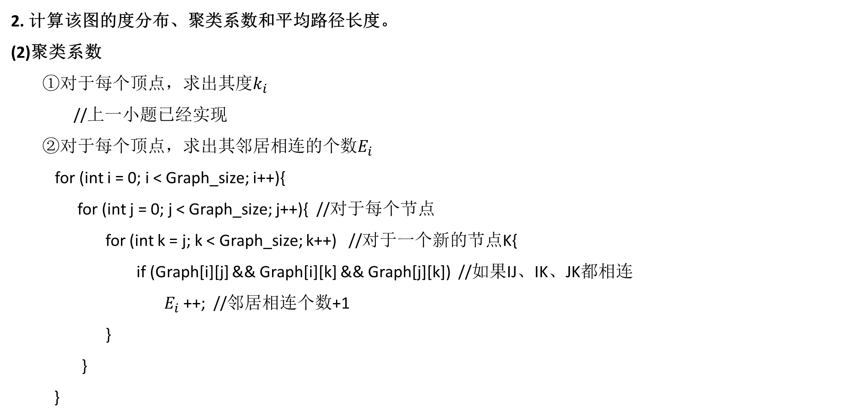
实现
2. 计算该图的度分布、聚类系数和平均路径长度。
(2)聚类系数
①对于每个顶点，求出其度$k_{i}$
//上一小题已经实现
②对于每个顶点，求出其邻居相连的个数$E_{i}$
for (int i = 0; i < Graph_size; i++){
for (int j = 0; j < Graph_size; j++){ //对于每个节点
for (int k = j; k < Graph_size; k++) //对于一个新的节点K{
if (Graph[i][j] && Graph[i][k] && Graph[j][k]) //如果IJ、IK、JK都相连
$E_{i}$++; //邻居相连个数+1
}
}
}

Slide 11
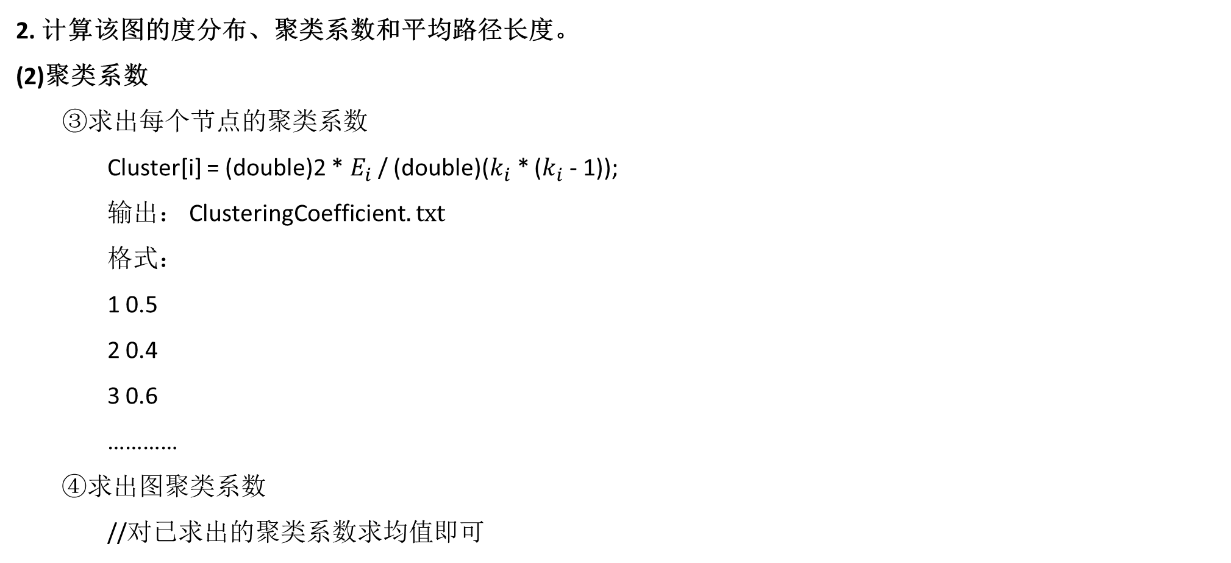
实现
2. 计算该图的度分布、聚类系数和平均路径长度。
(2)聚类系数
③求出每个节点的聚类系数
Cluster[i] = (double)2 * $E_{i}$/ (double)($k_{i}$* ($k_{i}$- 1));
输出： ClusteringCoefficient$.txt$
格式：
1 0.5
2 0.4
3 0.6
…………
④求出图聚类系数
//对已求出的聚类系数求均值即可

Slide 12
题目分析
2. 计算该图的度分布、聚类系数和平均路径长度。
(3)平均路径长度
1. Dijkstra算法，Bellman-Ford算法，Floyd算法和SPFA算法
2. K最短路径
3. 不可微、不连续、多维、有约束条件、高度非线性的NP-完全(难)问题：启发式算法
A*算法，遗传算法、模拟退火算法、蚁群算法…………
Notes:
18min
P多项式时间内解出
NP 多项式时间内验证一个解
NPC 无法在多项式时间内解出的
e.g. ：求斐波那契数列：
迭代（O(n)），递归（O(2^n)），第67项，需要1天

Slide 13
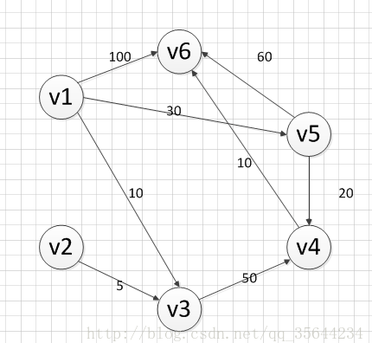
题目分析
Dijkstra算法：对于单源、无负权重的图，时效性较好，O(E+VlgV)。
V1 V2 V3 V4 V5 V6
V1
0 | ∞ | 10 | ∞ | 30 | 100
V1
V1
0 | ∞ | 10 | 60 | 30 | 100
V1 V3
V1
0 | ∞ | 10 | 50 | 30 | 90
V1 V3 V5
V1
V1 V3 V5
V4
0 | ∞ | 10 | 50 | 30 | 60
V1
V1 V3 V5
V4 V6
0 | ∞ | 10 | 50 | 30 | 60
Notes:
未来智能化航空运输系统概念，即综合应用先进 的 CNS/ATM 技术、智能决策技术以及网络信息共享 技术，实现航空运输一体化、智能化运行。
图片去水印+修改细节

Slide 14
实现
2. 计算该图的度分布、聚类系数和平均路径长度。
(3)平均路径长度
①实现Dijkstra算法//可能会用到∞：INT_MAX 2147483647
struct Dis{path、value、visit} //实现Dis类
dis[n]={………………} //初始化Dis数组
While(count!=NodeNum) //已访问的节点计数，遍历所有节点
{
for (i = 0; i < NodeNum; i++)
{
if (!dis[i].visit && dis[i].value < min)
min = dis[i].value; //在当前的dis数组中找到未访问的最小节点
}
dis[CurrentNode].visit = true; //将该最小节点设置成已访问的

Slide 15
实现
2. 计算该图的度分布、聚类系数和平均路径长度。
(3)平均路径长度
①实现Dijkstra算法//可能会用到∞：INT_MAX 2147483647
for (i = 0; i < NodeNum; i++) //遍历dis数组寻找新增的已访问节点是否影响其他节点路径大小
{
//注意，INT_MAX+1不是INT_MAX，会溢出
if (!dis[i].visit && Graph[CurrentNode][i] != INT_MAX && (dis[CurrentNode].value + Graph[CurrentNode][i]) < dis[i].value) dis[i].value = dis[CurrentNode].value + Graph[CurrentNode][i];
}
count++;
}
②调用Dijkstra算法，求出每个顶点到其他所有顶点的最短路径
③求出平均路径长度

Slide 16
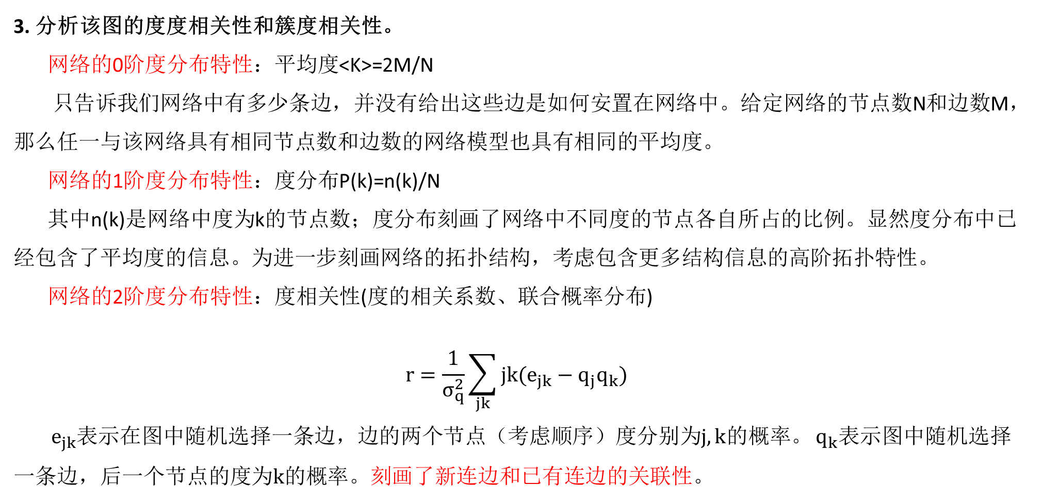
题目分析
3. 分析该图的度度相关性和簇度相关性。
网络的0阶度分布特性：平均度<K>=2M/N
只告诉我们网络中有多少条边，并没有给出这些边是如何安置在网络中。给定网络的节点数N和边数M，那么任一与该网络具有相同节点数和边数的网络模型也具有相同的平均度。
网络的1阶度分布特性：度分布P(k)=n(k)/N
其中n(k)是网络中度为k的节点数；度分布刻画了网络中不同度的节点各自所占的比例。显然度分布中已经包含了平均度的信息。为进一步刻画网络的拓扑结构，考虑包含更多结构信息的高阶拓扑特性。
网络的2阶度分布特性：度相关性(度的相关系数、联合概率分布)
$$r=\frac{1}{σ_{q}^{2}}\sum_{jk}{jk(e_{jk}−q_{j}q_{k})}$$
$e_{jk}$表示在图中随机选择一条边，边的两个节点（考虑顺序）度分别为$j,k$的概率。 $q_{k}$表示图中随机选择一条边，后一个节点的度为$k$的概率。刻画了新连边和已有连边的关联性。
Notes:
33min

Slide 17
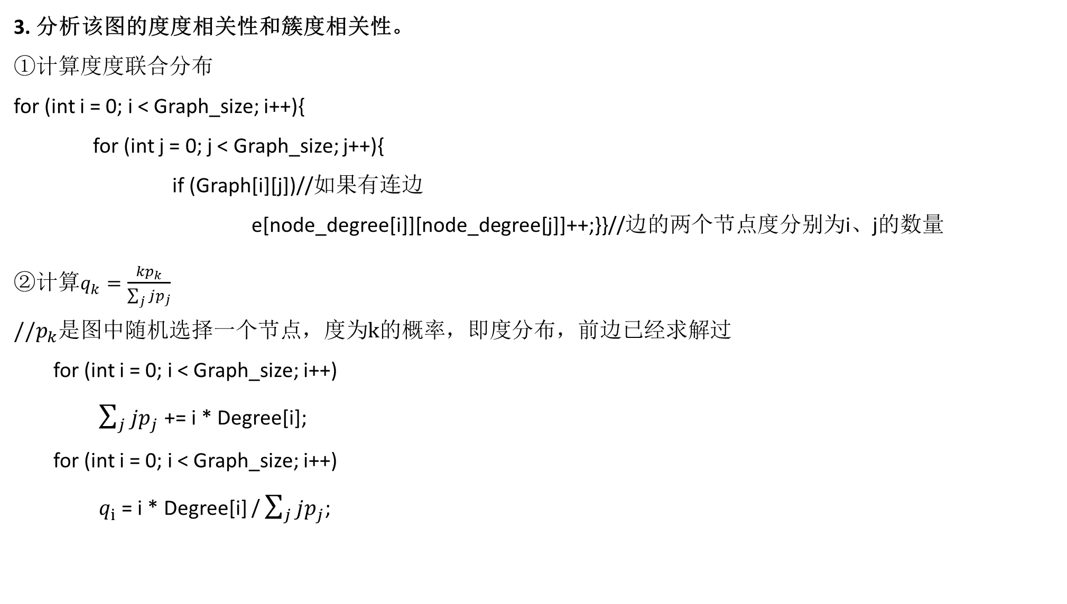
实现
3. 分析该图的度度相关性和簇度相关性。
①计算度度联合分布
for (int i = 0; i < Graph_size; i++){
for (int j = 0; j < Graph_size; j++){
if (Graph[i][j])//如果有连边
e[node_degree[i]][node_degree[j]]++;}}//边的两个节点度分别为i、j的数量
②计算$q_{k}=\frac{kp_{k}}{\sum_{j}{jp_{j}}}$
$//p_{k}$是图中随机选择一个节点，度为$k$的概率，即度分布，前边已经求解过
for (int i = 0; i < Graph_size; i++)
$\sum_{j}{jp_{j}}$ += i * Degree[i];
for (int i = 0; i < Graph_size; i++)
$q_{i}$= i * Degree[i] / $\sum_{j}{jp_{j}}$;

Slide 18
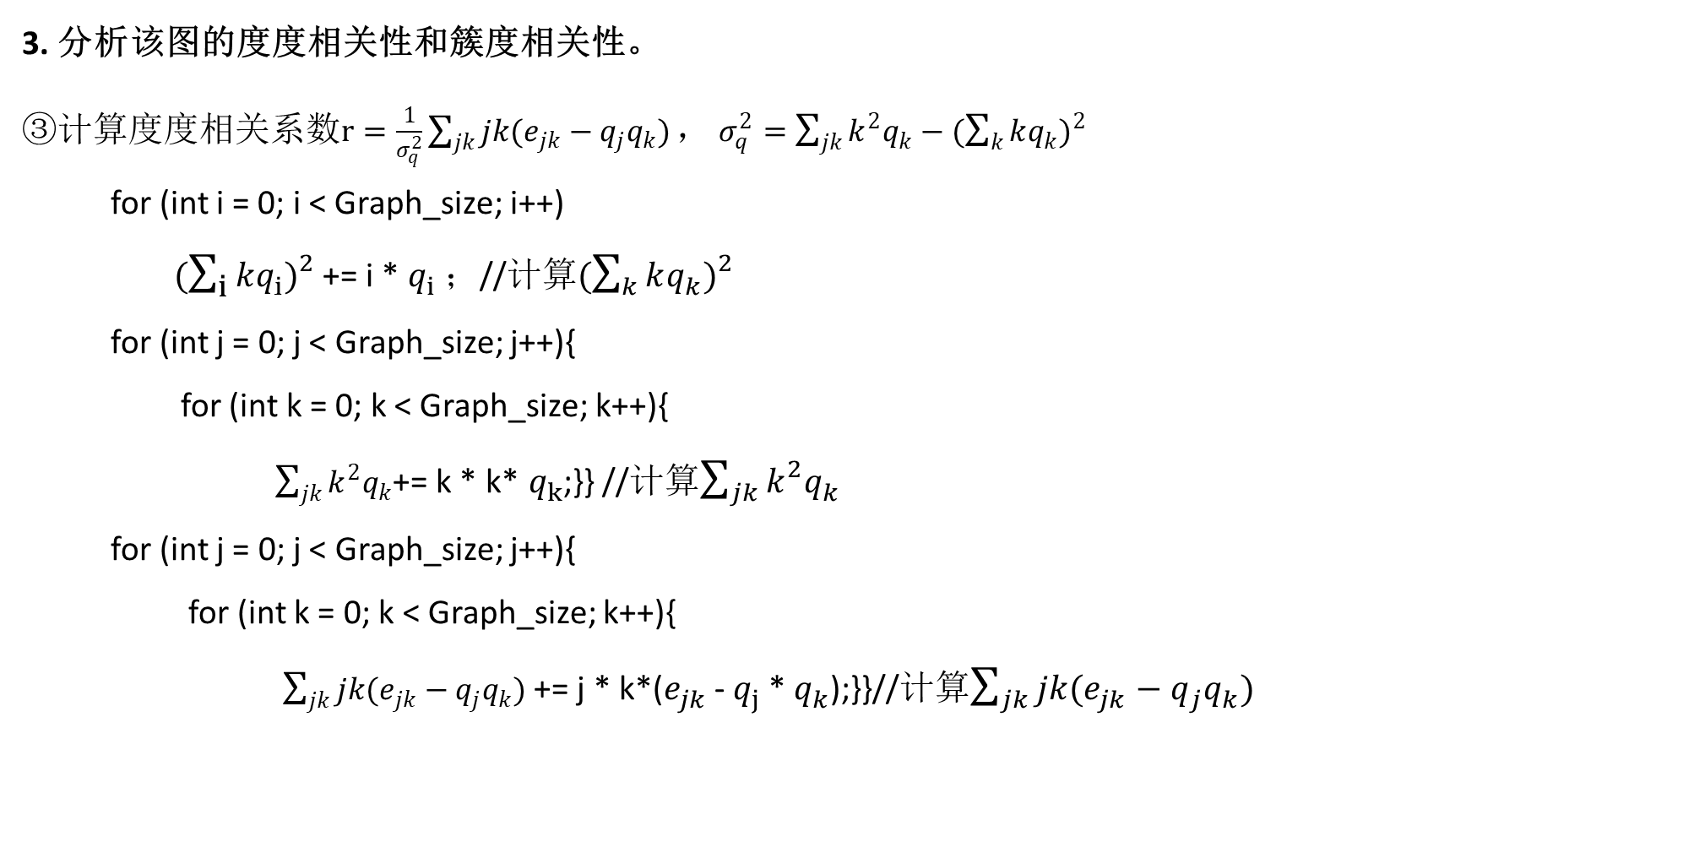
实现
3. 分析该图的度度相关性和簇度相关性。
③计算度度相关系数$r=\frac{1}{σ_{q}^{2}}\sum_{jk}{jk(e_{jk}−q_{j}q_{k})}$ ， $σ_{q}^{2}=\sum_{jk}{k^{2}q_{k}}−{(\sum_{k}{kq_{k}})}^{2}$
for (int i = 0; i < Graph_size; i++)
${(\sum_{i}{kq_{i}})}^{2}$ += i * $q_{i}$；//计算${(\sum_{k}{kq_{k}})}^{2}$
for (int j = 0; j < Graph_size; j++){
for (int k = 0; k < Graph_size; k++){
$\sum_{jk}{k^{2}q_{k}}$+= k * k* $q_{k}$;}} //计算$\sum_{jk}{k^{2}q_{k}}$
for (int j = 0; j < Graph_size; j++){
for (int k = 0; k < Graph_size; k++){
$\sum_{jk}{jk(e_{jk}−q_{j}q_{k})}$+= j * k*($e_{jk}$- $q_{j}$* $q_{k}$);}}//计算$\sum_{jk}{jk(e_{jk}−q_{j}q_{k})}$

Slide 19
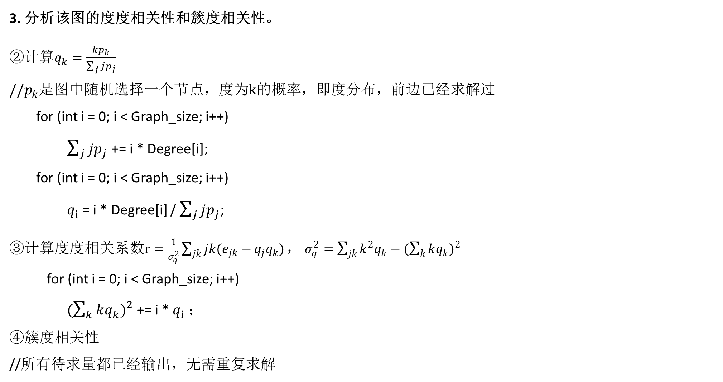
实现
3. 分析该图的度度相关性和簇度相关性。
②计算$q_{k}=\frac{kp_{k}}{\sum_{j}{jp_{j}}}$
$//p_{k}$是图中随机选择一个节点，度为$k$的概率，即度分布，前边已经求解过
for (int i = 0; i < Graph_size; i++)
$\sum_{j}{jp_{j}}$ += i * Degree[i];
for (int i = 0; i < Graph_size; i++)
$q_{i}$= i * Degree[i] / $\sum_{j}{jp_{j}}$;
③计算度度相关系数$r=\frac{1}{σ_{q}^{2}}\sum_{jk}{jk(e_{jk}−q_{j}q_{k})}$ ， $σ_{q}^{2}=\sum_{jk}{k^{2}q_{k}}−{(\sum_{k}{kq_{k}})}^{2}$
for (int i = 0; i < Graph_size; i++)
${(\sum_{k}{kq_{k}})}^{2}$ += i * $q_{i}$；
④簇度相关性
//所有待求量都已经输出，无需重复求解

Slide 20
1.2散列表实验
散列表实验
已知关键字序列key={………………}，关键字个数n，哈希表长度m,使用哈希函数为H(key)=key mod x，采用一次/二次探测法解决冲突。输出哈希表。计算查找成功和失败的ASL。

Slide 21
题目分析
key
07
15
20
31
48
53
64
76
82
99
H(key)=key mod 11
7
4
9
9
4
9
9
10
5
0
 | 0 | 1 | 2 | 3 | 4 | 5 | 6 | 7 | 8 | 9 | 10
HT |  |  |  |  |  |  |  |  | Ø
Ø
53
Ø
64
Ø
76
Ø
99
Ø
15
Ø
48
Ø
82
07
Ø
Ø
20
Ø
31
查找成功比较次数
1
1
1
2
2
3
4
4
2
4
ASL=2.4
哈希函数值＝
0
1
2
3
4
5
6
7
8
9
10
查找失败比较次数
9
8
7
6
5
4
3
2
1
11
10
ASL=6
Notes:
未来智能化航空运输系统概念，即综合应用先进 的 CNS/ATM 技术、智能决策技术以及网络信息共享 技术，实现航空运输一体化、智能化运行。
图片去水印+修改细节

Slide 22
实现
①根据输入的长度初始化一个哈希表；
②写出冲突解决办法：一次探测DetectLinear(); 二次探测DetectQuadratic();
while (HashList[(key[i] + StepLength) % hash_key] != INT_MAX)
++ StepLength;//如果是二次探测呢？将StepLength依次赋值为1、-1、4、-4……即可
HashList[(key[i] + StepLength) % hash_key] = key[i];
③根据输入的关键字序列、关键字长度、哈希函数、冲突解决办法生成一个哈希表:
HashList = new int[hash_length];
HashList[i] = INT_MAX; //设定初始值为INT_MAX
Switch(mode)
case linear: DetectLinear();
case Quadratic: DetectQuadratic();
PrintHashList();
④写出哈希表查找函数：SearchHash(int *hash, int n),记录并返回查找次数

Slide 23
02
贪心算法

Slide 24
2.1贪心算法
贪心算法
1.分数背包问题：已知有7个物品，每个物品可以分割成任意大小，现要将物品装进容量为150的背包，要求尽可能让装入背包中的物品总价值最大，但不能超过总容量。
2. 0-1背包问题：不可分割
3.哈夫曼编码问题：用贪心算法求一个字母表内每个字符对应的哈夫曼编码

Slide 25
题目分析
贪心算法是指：在每一步的求解步骤中，它要求“贪婪”的选择最佳操作。也就是说，不从整体最优上加以考虑，只做出在某种意义上的局部最优解。并希望通过一系列的最优选择，能够产生一个问题的全局最优解。贪心算法进行选择时可能依赖之前做出的选择，但不依赖将来的选择或子问题的解。
贪心算法的一般解题步骤：
1、建立数学模型来描述问题
2、把求解的问题分成若干个子问题；
3、对每一子问题求解，得到子问题的局部最优解；
4、把子问题的局部最优解合成原来问题的一个解。
通过局部最优解构造全局最优解

Slide 26
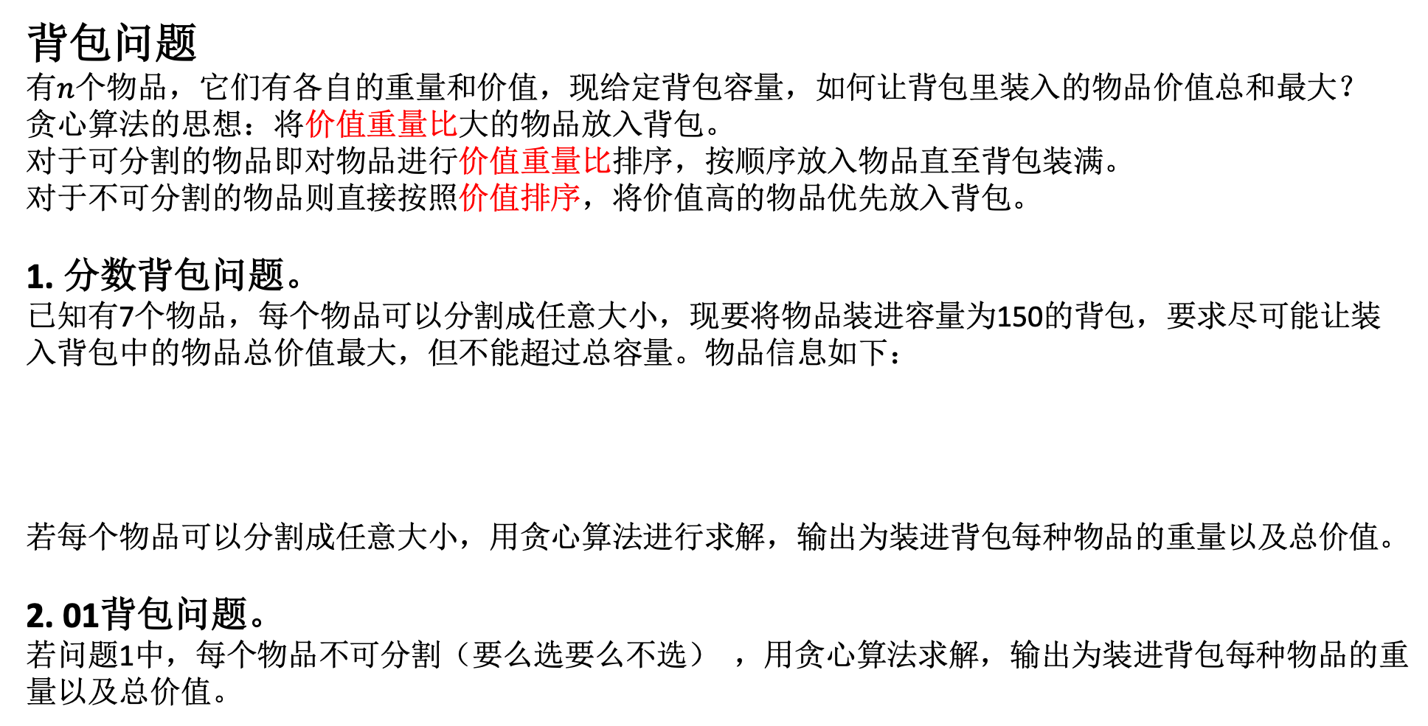
题目分析
背包问题
有$n$个物品，它们有各自的重量和价值，现给定背包容量，如何让背包里装入的物品价值总和最大？
贪心算法的思想：将价值重量比大的物品放入背包。
对于可分割的物品即对物品进行价值重量比排序，按顺序放入物品直至背包装满。
对于不可分割的物品则直接按照价值排序，将价值高的物品优先放入背包。
1. 分数背包问题。
已知有7个物品，每个物品可以分割成任意大小，现要将物品装进容量为150的背包，要求尽可能让装入背包中的物品总价值最大，但不能超过总容量。物品信息如下：
若每个物品可以分割成任意大小，用贪心算法进行求解，输出为装进背包每种物品的重量以及总价值。
2. 01背包问题。
若问题1中，每个物品不可分割（要么选要么不选） ，用贪心算法求解，输出为装进背包每种物品的重量以及总价值。
物品 | 1 | 2 | 3 | 4 | 5 | 6 | 7
重量 | 35 | 30 | 60 | 50 | 40 | 10 | 25
价值 | 10 | 40 | 30 | 50 | 35 | 40 | 30

Slide 27
实现
货物的性价比 = 货物的价值/货物的重量；
将货物按照性价比排序；
//从性价比高的开始装入背包
for (int i = 0; i < 物品数量; i++)
if(背包的剩余容量>0){
if(背包的剩余容量>第i个物品的重量){
背包的剩余容量 -= 第i个物品的重量;
物品装入背包的重量= 第i个物品的重量;
背包的总价值 += 第i个物品的价值;}
else{
物品装入背包的重量 = 背包的剩余容量;
背包的总价值 += 背包的剩余容量*第i个物品的性价比;
背包的剩余容量 =0;
break;}}
输出每个物品装入背包的重量；
输出背包的总价值；
贪心算法01背包问题伪代码仅需要去掉else{}里的内容；

Slide 28
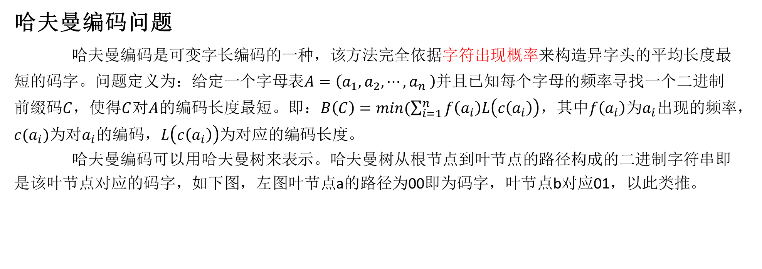
题目分析
哈夫曼编码问题
哈夫曼编码是可变字长编码的一种，该方法完全依据字符出现概率来构造异字头的平均长度最短的码字。问题定义为：给定一个字母表$A=\left(a_{1},a_{2},{⋯,a}_{n}\right)$并且已知每个字母的频率寻找一个二进制前缀码$C$，使得$C$对$A$的编码长度最短。即：$B\left(C\right)=min(\sum_{i=1}^{n}{f\left(a_{i}\right)L\left(c\left(a_{i}\right)\right)}$，其中$f\left(a_{i}\right)$为$a_{i}$出现的频率，${c(a}_{i})$为对$a_{i}$的编码，$L\left(c\left(a_{i}\right)\right)$为对应的编码长度。
哈夫曼编码可以用哈夫曼树来表示。哈夫曼树从根节点到叶节点的路径构成的二进制字符串即是该叶节点对应的码字，如下图，左图叶节点a的路径为00即为码字，叶节点b对应01，以此类推。

Slide 29
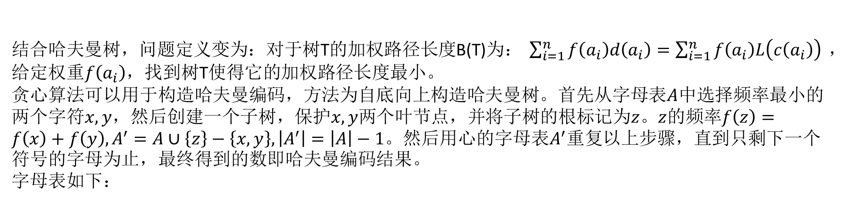
题目分析
结合哈夫曼树，问题定义变为：对于树T的加权路径长度B(T)为：$\sum_{i=1}^{n}{f\left(a_{i}\right)d\left(a_{i}\right)}=\sum_{i=1}^{n}{f\left(a_{i}\right)L\left(c\left(a_{i}\right)\right)}$，给定权重$f\left(a_{i}\right)$，找到树T使得它的加权路径长度最小。
贪心算法可以用于构造哈夫曼编码，方法为自底向上构造哈夫曼树。首先从字母表$A$中选择频率最小的两个字符$x,y$，然后创建一个子树，保护$x,y$两个叶节点，并将子树的根标记为$z$。$z$的频率$f\left(z\right)=f\left(x\right)+f\left(y\right), A^{′}=A∪\left\{z\right\}−\left\{x,y\right\}, \left|A^{′}\right|=\left|A\right|−1$。然后用心的字母表$A^{′}$重复以上步骤，直到只剩下一个符号的字母为止，最终得到的数即哈夫曼编码结果。
字母表如下：
字符 | a | b | c | d | e | f | g
频率 | 0.25 | 0.1 | 0.12 | 0.2 | 0.15 | 0.07 | 0.11

Slide 30
实现
//构造huffman树，返回根结点指针
while(vctnode森林中树个数>1) //循环进行合并
{
依频度高低对森林中的树进行升序排序;
取排完序后vctnode森林中频度最小的树根first;
取排完序后vctnode森林中频度第二小的树根second;
合并上面两个树;
从vctnode森林中删除上诉频度最小的两个节点first和second;
向vctnode森林中添加合并后的merge树;}
//用回溯法来打印编码
if(走到叶子节点){
迭代打印vctchar中存的编码;}
else
{遇到左子树时给vctchar中加一个1;
回溯，删除刚刚加进去的1;
遇到左子树时给vctchar中加一个0;
回溯，删除刚刚加进去的0;}

Slide 31
2.2动态规划
附加题：01背包问题（动态规划）
过程：
a) 把背包问题抽象化（X₁，X_{2，}…，Xn，其中 Xi 取0或1，表示第 i 个物品选或不选），V_{i}表示第 i 个物品的价值，W_{i}表示第 i 个物品的体积（重量）；
b) 建立模型，即求max(V₁X₁+V₂X₂+…+VnXn)；
c) 约束条件，W₁X₁+W₂X₂+…+WnXn<capacity；
d) 定义m(i,j)：当前背包容量 j，前 i 个物品最佳组合对应的价值；
e) 最优性原理是动态规划的基础，最优性原理是指“多阶段决策过程的最优决策序列具有这样的性质：不论初始状态和初始决策如何，对于前面决策所造成的某一状态而言，其后各阶段的决策序列必须构成最优策略”。判断该问题是否满足最优性原理，采用反证法证明：

Slide 32
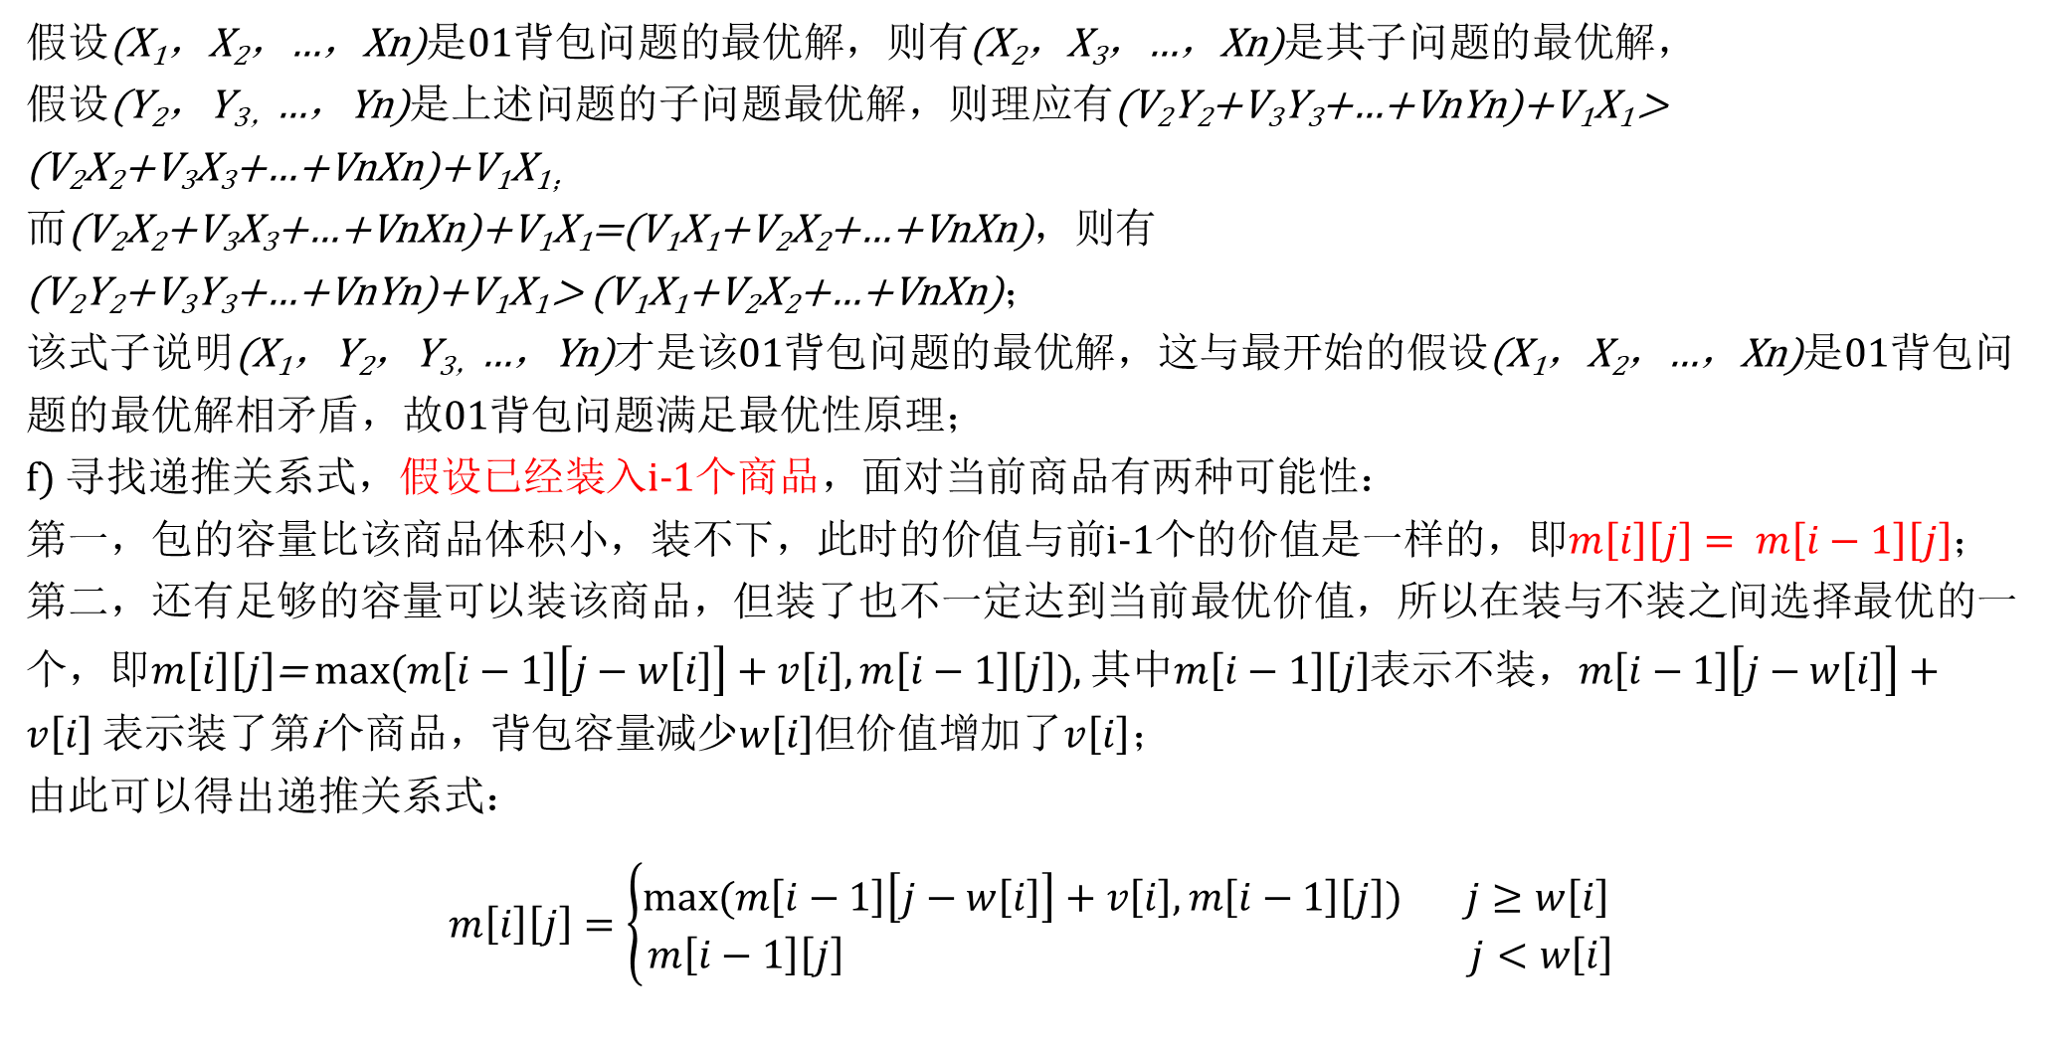
题目分析
假设(X₁，X₂，…，Xn)是01背包问题的最优解，则有(X₂，X₃，…，Xn)是其子问题的最优解，
假设(Y₂，Y_{3，}…，Yn)是上述问题的子问题最优解，则理应有(V₂Y₂+V₃Y₃+…+VnYn)+V₁X₁ > (V₂X₂+V₃X₃+…+VnXn)+V₁X_{1；}
而(V₂X₂+V₃X₃+…+VnXn)+V₁X₁=(V₁X₁+V₂X₂+…+VnXn)，则有(V₂Y₂+V₃Y₃+…+VnYn)+V₁X₁ > (V₁X₁+V₂X₂+…+VnXn)；
该式子说明(X₁，Y₂，Y_{3，}…，Yn)才是该01背包问题的最优解，这与最开始的假设(X₁，X₂，…，Xn)是01背包问题的最优解相矛盾，故01背包问题满足最优性原理；
f) 寻找递推关系式，假设已经装入i-1个商品，面对当前商品有两种可能性：
第一，包的容量比该商品体积小，装不下，此时的价值与前i-1个的价值是一样的，即$m\left[i\right]\left[j\right]= m\left[i−1\right]\left[j\right]$；
第二，还有足够的容量可以装该商品，但装了也不一定达到当前最优价值，所以在装与不装之间选择最优的一个，即$m\left[i\right]\left[j\right]$= $max⁡(m\left[i−1\right]\left[j−w\left[i\right]\right]+v\left[i\right], m\left[i−1\right]\left[j\right])$, 其中$m\left[i−1\right]\left[j\right]$表示不装，$m\left[i−1\right]\left[j−w\left[i\right]\right]+v\left[i\right]$ 表示装了第i个商品，背包容量减少$w\left[i\right]$但价值增加了$v\left[i\right]$；
由此可以得出递推关系式：
$$m\left[i\right]\left[j\right]=\left\{\begin{aligned}max⁡(m\left[i−1\right]\left[j−w\left[i\right]\right]+v\left[i\right], m\left[i−1\right]\left[j\right]) j≥w\left[i\right] \\ m\left[i−1\right]\left[j\right] j<w\left[i\right]\end{aligned}\right.$$

Slide 33
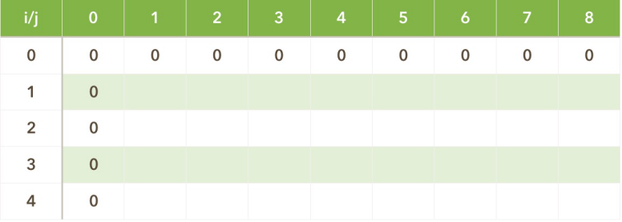
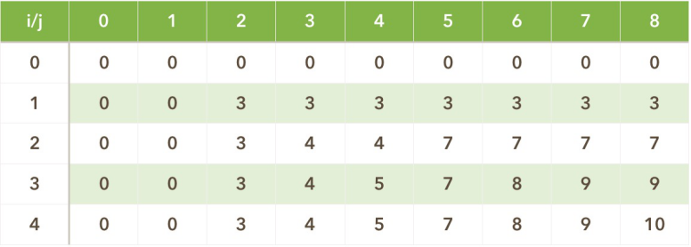
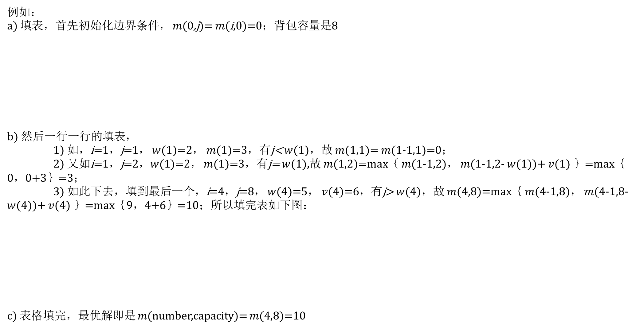
题目分析
例如：
a) 填表，首先初始化边界条件， $m$(0,j)= $m$(i,0)=0；背包容量是8
b) 然后一行一行的填表，
1) 如，i=1，j=1， $w$(1)=2， $m$(1)=3，有j< $w$(1)，故 $m$(1,1)= $m$(1-1,1)=0；
2) 又如i=1，j=2，$w$(1)=2， $m$(1)=3，有j= $w$(1),故 $m$(1,2)=max｛ $m$(1-1,2)， $m$(1-1,2- $w$(1))+ $v$(1) ｝=max｛0，0+3｝=3；
3) 如此下去，填到最后一个，i=4，j=8， $w$(4)=5， $v$(4)=6，有j> $w$(4)，故 $m$(4,8)=max｛ $m$(4-1,8)， $m$(4-1,8- $w$(4))+ $v$(4) ｝=max｛9，4+6｝=10；所以填完表如下图：
c) 表格填完，最优解即是 $m$(number,capacity)= $m$(4,8)=10
 | 1 | 2 | 3 | 4
体积 | 2 | 3 | 4 | 5
价值 | 3 | 4 | 5 | 6

Slide 34
实现
//计算最大价值
m[0][] = {0} ;
m[][0] = {0} ;
for (int i = 1; i < 背包中物品的数量N;i++ ){
for (j = 1;j < 背包中物品的总重量V; j++){
if(j >= w[i]){
m[i][j] =max( m[i-1][j-w[i]]+v[i], m[i-1][j] );}
Else{m[i][j] = m[i-1][j]; }}}
return F[N][V] ;
//打印背包内物品
i = N
j = V
while(i>0 && j>0)
{if(m[i][j]=m[i-1][j-w[i]]+v[i]) {
Print v[i] ;
J = j-w[i];
I = i-1 }

Slide 35
03
分治算法

Slide 36
3.1分治算法
分治算法
给定一个整数数组[13,-3,-25,20,-3,-16,-23,18,20,-7,12,-5,-22,15,-4,7]以及它的长度 n=16。1. 通过遍历所有子数组以及分治算法分别求解连续子数组的最大和，并返回这个数组起始点和终点的位置。
2. 比较通过遍历求解和分治算法求解在时间上的差别。
3. 随机生成长度 n 分别为 100，1000 的数组，数组中的每个元素为区间[-50,50]的随机整数，分别用遍历算法和分治算法求解最大子数组，并比较它们在时间上的差别。

Slide 37
题目分析
分治算法的基本思想是将一个规模为N的问题分解为K个规模较小的子问题，这些子问题相互独立且与原问题性质相同。求出子问题的解，就可得到原问题的解。即一种分目标完成程序算法，简单问题可用二分法完成。
分治算法解题的一般步骤：
（1）分解：将要解决的问题划分成若干规模较小的子问题，子问题与原问题形式相同只是规模更小；
（2）求解：递归求解子问题，当子问题规模足够小时停止递归，用简单方法直接解决；
（3）合并：按原问题的要求，将子问题的解逐层合并构成原问题的解。

Slide 38
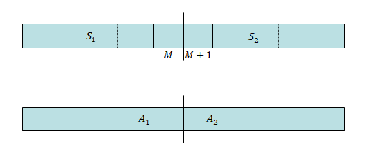
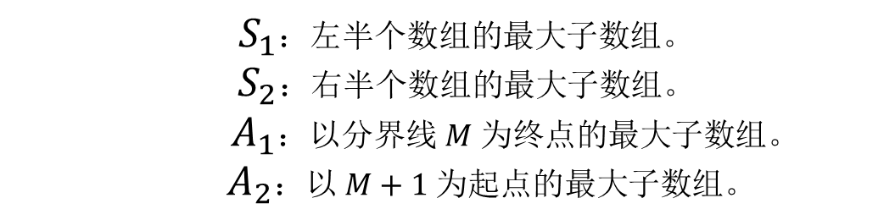
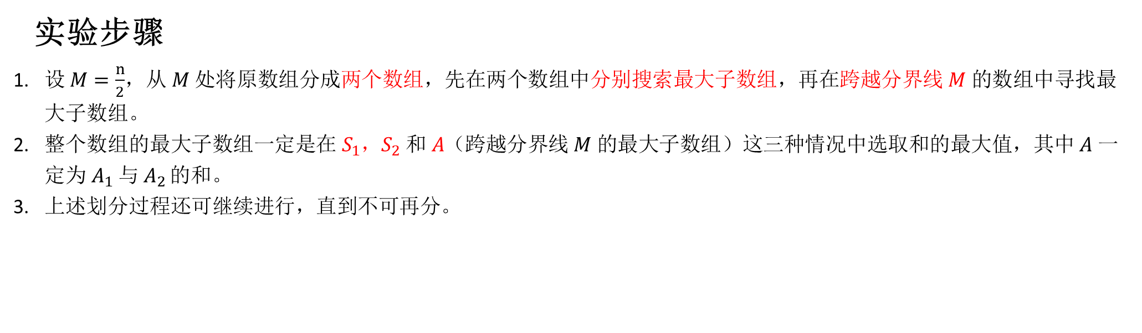
题目分析
实验步骤
设$M=\frac{n}{2}$，从$M$处将原数组分成两个数组，先在两个数组中分别搜索最大子数组，再在跨越分界线$M$的数组中寻找最大子数组。
整个数组的最大子数组一定是在${ S}_{1}$，$S_{2}$和$A$（跨越分界线$M$的最大子数组）这三种情况中选取和的最大值，其中$A$一定为$A_{1}$与${ A}_{2 }$的和。
上述划分过程还可继续进行，直到不可再分。
$S_{1}$：左半个数组的最大子数组。
$S_{2}$：右半个数组的最大子数组。
$A_{1}$：以分界线$M$为终点的最大子数组。
$A_{2}$：以$M+1$为起点的最大子数组。

Slide 39
Max_SubArray(A, low, high)
{
if high == low
return(low, high, A[low]) //只有一个元素
else mid = (low+high)/2
(left_low,left_high,left_sum) = Max_SubArray(A,low,mid)//递归求左边数组最大值
(right_low,right_high,right_sum)=Max_SubArray(A,mid+1,high)//递归求右边数组最大值
(cross_low,cross_high,cross_sum)=Max_Crossing_SubArray(A,low,mid,high)//递归求跨越中间数组最大值
return(Max((left_low,left_high,left_sum), (right_low,right_high,right_sum), (cross_low,cross_high,cross_sum)))
}
实现
伪代码：
Max_Crossing_SubArray(A, low, mid, high)
{ //求跨越中间左边最大数组
left_sum = -∞
sum = 0
for i = mid downto low
sum = sum + A[i]
if sum > left_sum
left_sum = sum
max_left = i
//求跨越中间右边最大数组
right_sum = -∞
sum = 0
for j = mid+1 to high
sum = sum + A[j]
if sum > right_sum
right_sum = sum
max_right = j
return(max_left, max_right, left_sum+right_sum)
}

Slide 40
实现
程序运行时间建议：
#include <windows.h>
LARGE_INTEGER t1, t2,tc;
QueryPerformanceFrequency(&tc); //获取系统CPU频率
QueryPerformanceCounter(&t1); //获取当前CPU时间戳，并赋值t1
//开始记录运行时间
Function();
//结束记录运行时间
QueryPerformanceCounter(&t2); //获取当前CPU时间戳，并赋值t2
cout << "Running time:" << (double)(t2.QuadPart-t1.QuadPart) / (double)tc.QuadPart << "s" << endl;

Slide 41
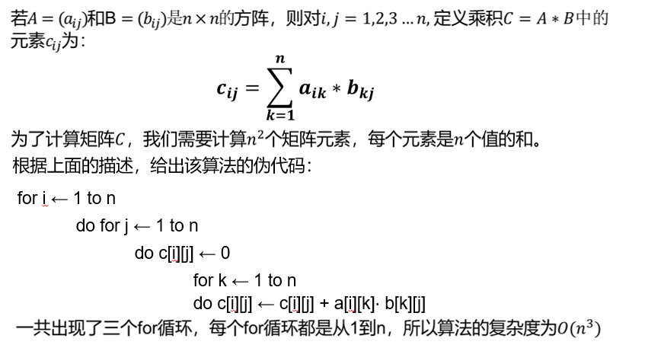
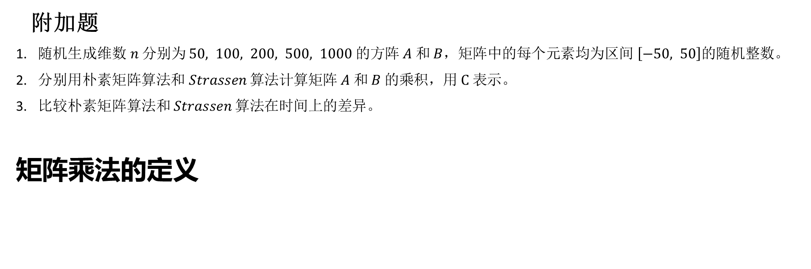
3.2矩阵的Strassen 算法
附加题
随机生成维数$n$分别为$50, 100, 200, 500, 1000$的方阵$A$和$B$，矩阵中的每个元素均为区间$\left[−50, 50\right]$的随机整数。
分别用朴素矩阵算法和$Strassen$算法计算矩阵$A$和$B$的乘积，用$C$表示。
比较朴素矩阵算法和$Strassen$算法在时间上的差异。
矩阵乘法的定义
矩阵相乘的朴素算法 T(n) = Θ(n3)

Slide 42
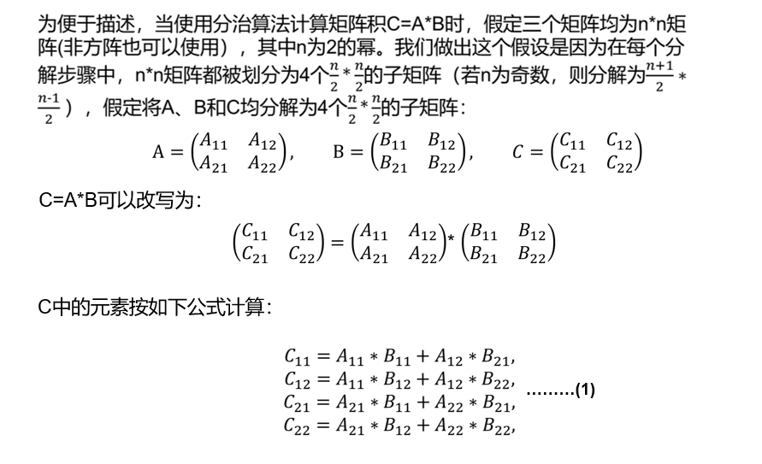
题目分析

Slide 43
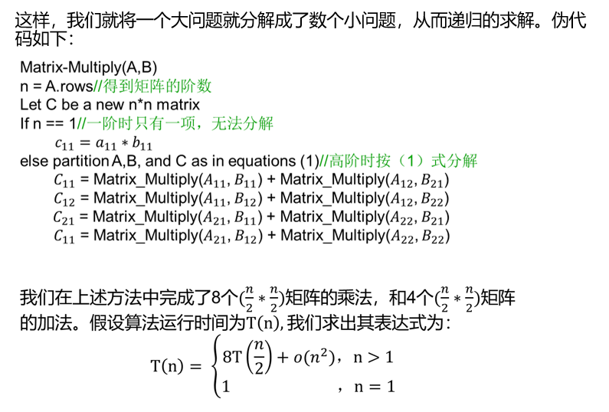
题目分析

Slide 44
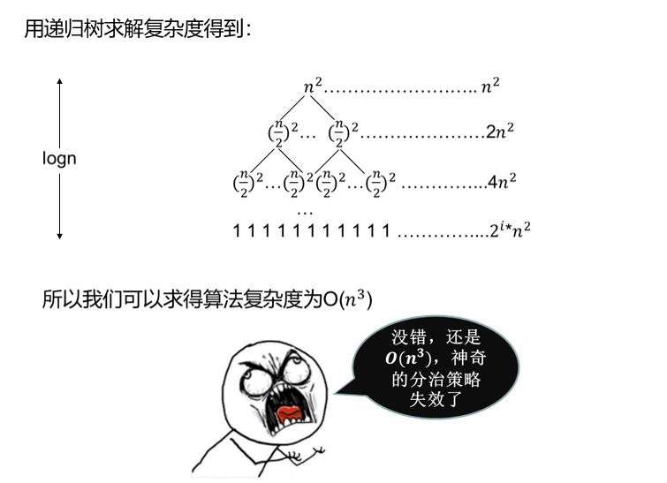
题目分析

Slide 45
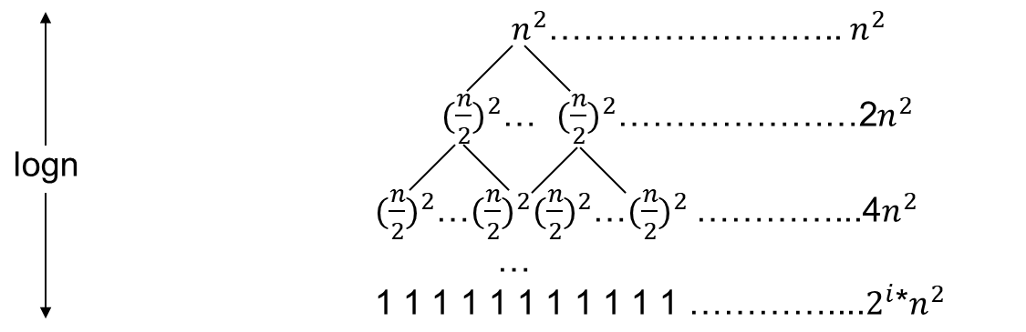
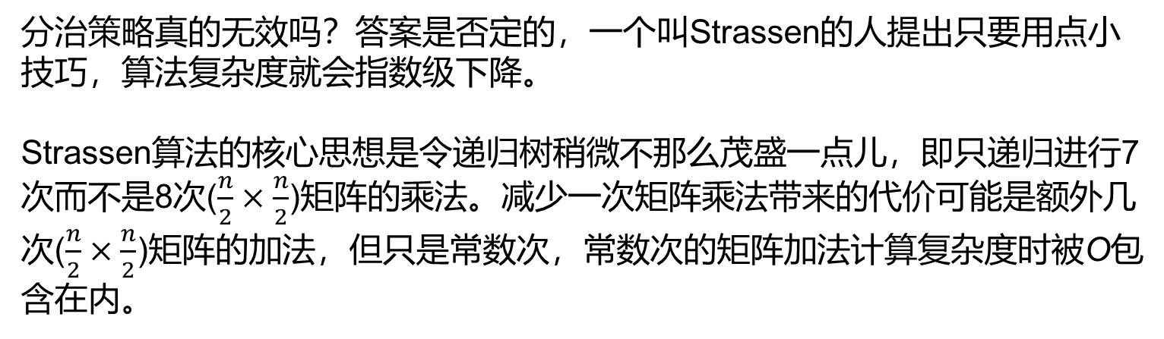
题目分析
分治策略真的无效吗？答案是否定的，一个叫Strassen的人提出只要用点小技巧，算法复杂度就会指数级下降。
Strassen算法的核心思想是令递归树稍微不那么茂盛一点儿，即只递归进行7次而不是8次($\frac{n}{2}×\frac{n}{2}$)矩阵的乘法。减少一次矩阵乘法带来的代价可能是额外几次($\frac{n}{2}×\frac{n}{2}$)矩阵的加法，但只是常数次，常数次的矩阵加法计算复杂度时被O包含在内。
这是之前的递归树，每个父结点都有8个子节点。Strassen的做法是让每个父节点只有7个子节点，递归树自然比之前稀疏了。

Slide 46
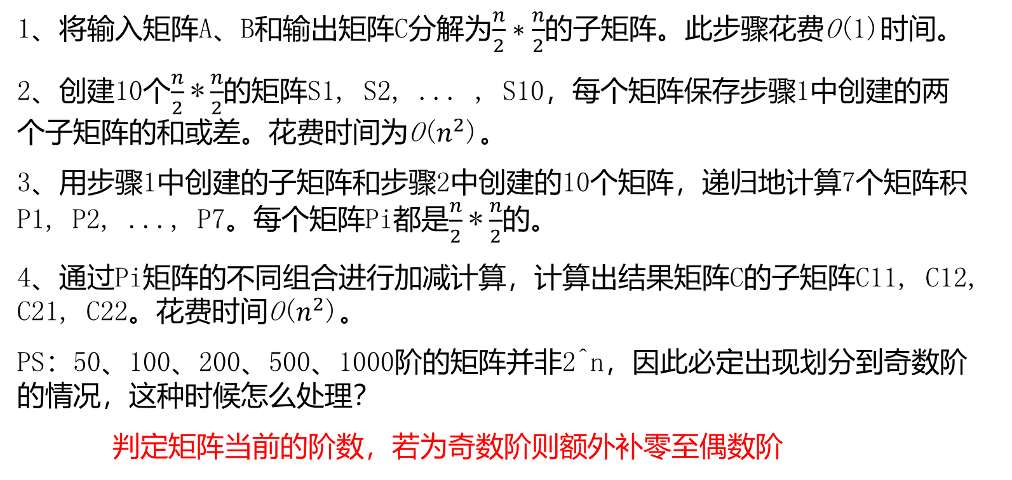
题目分析
算法步骤
1、将输入矩阵A、B和输出矩阵C分解为$\frac{n}{2}∗$ $\frac{n}{2}$的子矩阵。此步骤花费O(1)时间。
2、创建10个$\frac{n}{2}$* $\frac{n}{2}$的矩阵S1, S2, ... , S10，每个矩阵保存步骤1中创建的两个子矩阵的和或差。花费时间为O($n^{2}$)。
3、用步骤1中创建的子矩阵和步骤2中创建的10个矩阵，递归地计算7个矩阵积P1, P2, ..., P7。每个矩阵Pi都是$\frac{n}{2}$* $\frac{n}{2}$的。
4、通过Pi矩阵的不同组合进行加减计算，计算出结果矩阵C的子矩阵C11, C12, C21, C22。花费时间O($n^{2}$)。
PS：50、100、200、500、1000阶的矩阵并非2^n，因此必定出现划分到奇数阶的情况，这种时候怎么处理？
判定矩阵当前的阶数，若为奇数阶则额外补零至偶数阶

Slide 47
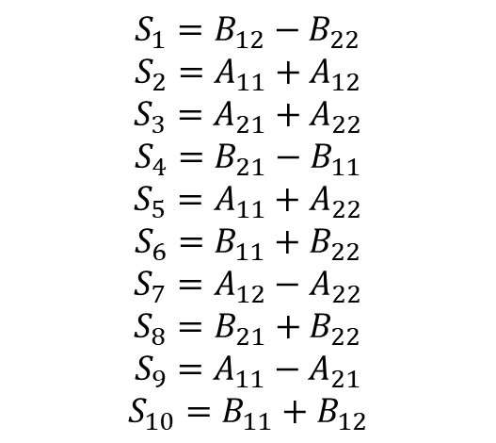
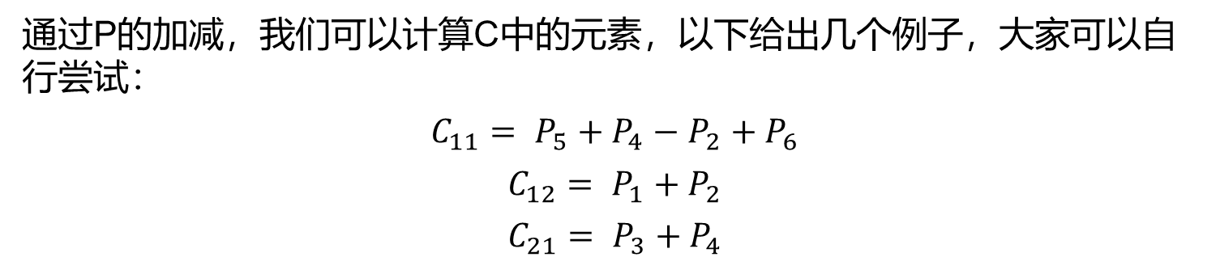
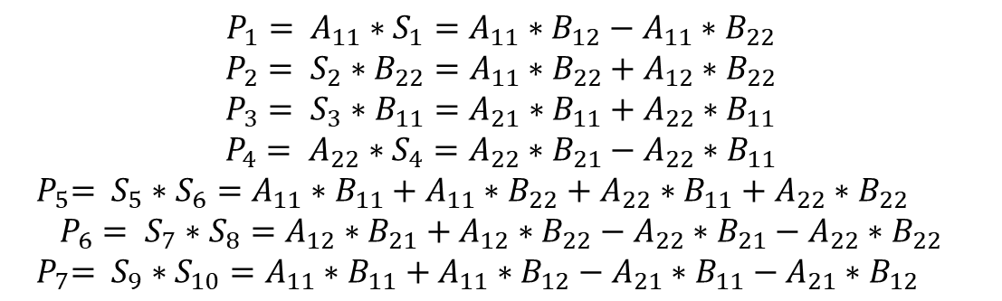
题目分析
按照上述步骤构造的S如下：
按照上述步骤构造的P如下：
$$S_{1}=B_{12}−B_{22}$$
$$S_{2}=A_{11}+A_{12}$$
$$S_{3}=A_{21}+A_{22}$$
$$S_{4}=B_{21}−B_{11}$$
$$S_{5}=A_{11}+A_{22}$$
$$S_{6}=B_{11}+B_{22}$$
$$S_{7}=A_{12}−A_{22}$$
$$S_{8}=B_{21}+B_{22}$$
$$S_{9}=A_{11}−A_{21}$$
$$S_{10}=B_{11}+B_{12}$$
$$P_{1}= A_{11}∗S_{1}=A_{11}∗B_{12}−A_{11}∗B_{22}$$
$$P_{2}= S_{2}∗B_{22}=A_{11}∗B_{22}+A_{12}∗B_{22}$$
$$P_{3}= S_{3}∗B_{11}=A_{21}∗B_{11}+A_{22}∗B_{11}$$
$$P_{4}= A_{22}∗S_{4}=A_{22}∗B_{21}−A_{22}∗B_{11}$$
${ P}_{5}= S_{5}∗S_{6}=A_{11}∗B_{11}+A_{11}∗B_{22}+$ $A_{22}∗B_{11}+A_{22}∗B_{22}$
$$P_{6}= S_{7}∗S_{8}=A_{12}∗B_{21}+A_{12}∗B_{22}−A_{22}∗B_{21}−A_{22}∗B_{22}$$
${ P}_{7}= S_{9}∗S_{10}=A_{11}∗B_{11}+A_{11}∗B_{12}−$ $A_{21}∗B_{11}−A_{21}∗B_{12}$
通过P的加减，我们可以计算C中的元素，以下给出几个例子，大家可以自行尝试：
$$C_{11}= P_{5}+P_{4}−P_{2}+P_{6}$$
$$C_{12}= P_{1}+P_{2}$$
$$C_{21}= P_{3}+P_{4}$$

Slide 48
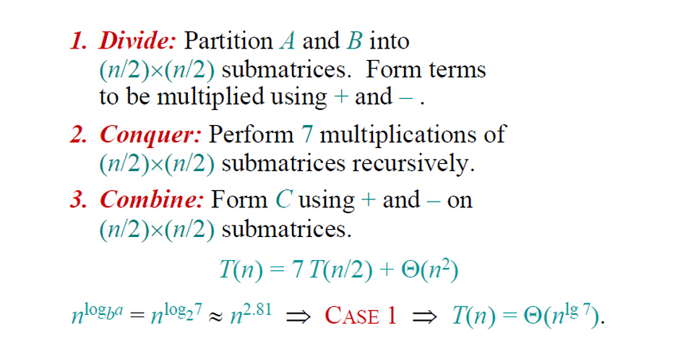
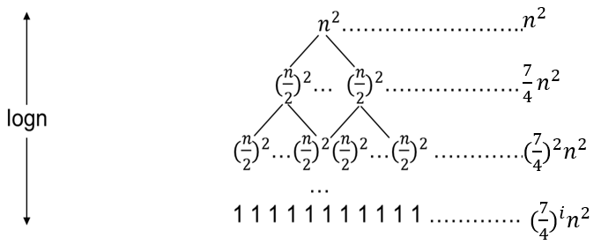
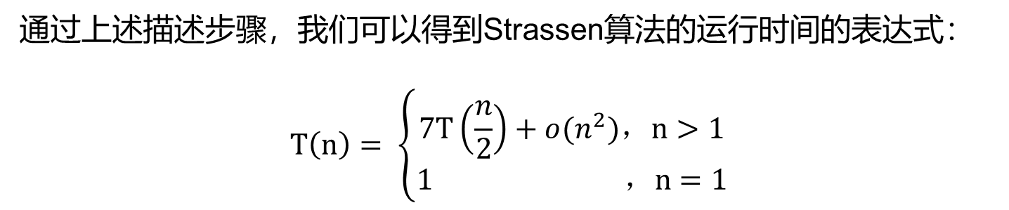
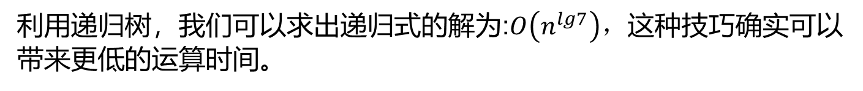
题目分析
通过上述描述步骤，我们可以得到Strassen算法的运行时间的表达式：
$$T\left(n\right)= \left\{\begin{aligned}7T\left(\frac{n}{2}\right)+o(n^{2})，n>1 \\ 1 ，n=1\end{aligned}\right.$$
利用递归树，我们可以求出递归式的解为:$O\left(n^{lg7}\right)，$这种技巧确实可以带来更低的运算时间。

Slide 49
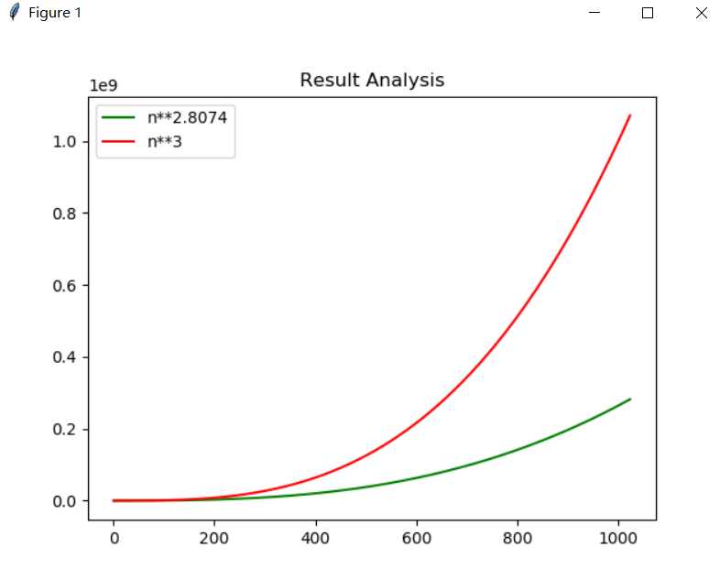
题目分析
3和lg7的差距
Lg7 = 2.8074，看上去和3差距很小，但随着n的增大，指数级的差距其实很大，可以绘图说明：

Slide 50
题目分析
算法性能分析
矩阵大小 | 朴素矩阵算法（秒） | Strassen算法（秒）
50 | 0.003 | 0.003
100 | 0.016 | 0.031
200 | 0.141 | 0.188
500 | 1.281 | 0.906
1000 | 19.062 | 6.062
2000 | 189.812 | 41.563
可以看出，在矩阵规模较小时，Strassen算法不仅没有减少运算时间，反而导致运算时间大量增加，这是由于Strassen算法做递归运算时，需要创建大量的动态二维数组，其中分配堆内存空间将占用大量计算时间，从而掩盖了Strassen算法复杂度的优势。因此，只有当矩阵较为稠密，且阶数n较大时选用Strassen算法。

Slide 51
实现
伪代码：
Strassen (N,MatrixA,MatrixB, Result)
{
//划分N阶矩阵为N/2的子矩阵
for i = 0 to N
for j = 0 to N
A11[i][j] = MatrixA[i][j]
A12[i][j] = MatrixA[i][j+N/2]
A21[i][j] = MatrixA[i+N/2][j]
A22[i][j] = MatrixA[i+N/2][j+N/2]
B11[i][j] = MatrixB[i][j]
B12[i][j] = MatrixB[i][j+N/2]
B21[i][j] = MatrixB[i+N/2][j]
B22[i][j] = MatrixB[i+N/2][j+N/2]
//递归求P1-P7
HalfSize = N/2
Strassen(HalfSize,A11,S1,P1)
Strassen(HalfSize,S2,B22,P2)
Strassen(HalfSize,A11,S1,P1)
……
//计算结果C的子矩阵
C11 = P5 + P4 - P2 + P6
C12 = P1 + P2
C21 = P3 + P4
C22 = P1 + P5 - P3 –P7
//合并矩阵C
for i = 0 to N
for j = 0 to N
C11[i][j] = ResultC[i][j]
C12[i][j] = ResultC[i][j+N/2]
C21[i][j] = ResultC[i+N/2][j]
C22[i][j] = ResultC[i+N/2][j+N/2]
}
Ps:申请动态内存保存c++二维数组后记得释放内存

Slide 52
04
SQL

Slide 53
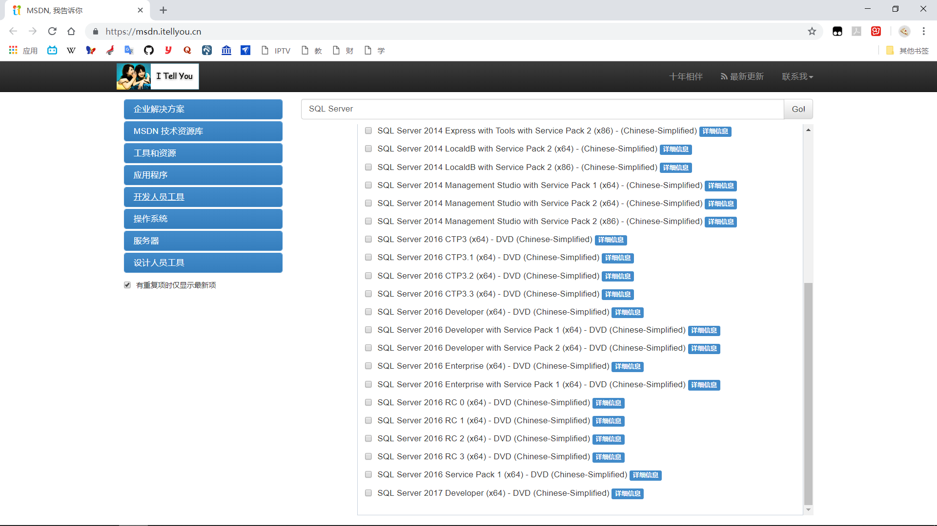
SQL
SQL
Notes:
未来智能化航空运输系统概念，即综合应用先进 的 CNS/ATM 技术、智能决策技术以及网络信息共享 技术，实现航空运输一体化、智能化运行。
图片去水印+修改细节

Slide 54
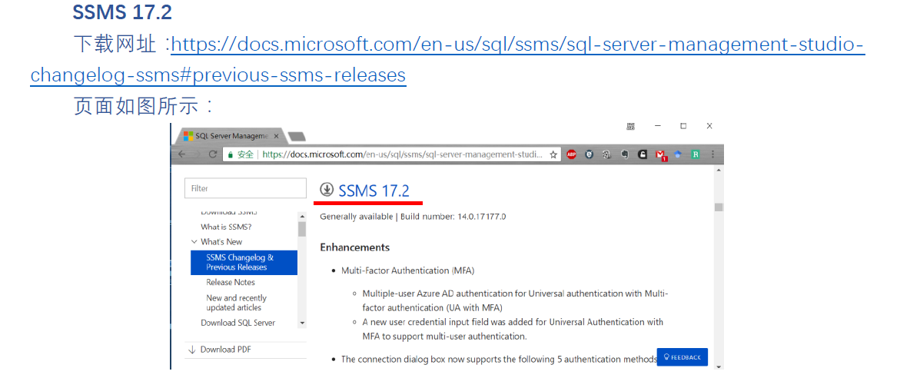
SQL
SQL
Notes:
未来智能化航空运输系统概念，即综合应用先进 的 CNS/ATM 技术、智能决策技术以及网络信息共享 技术，实现航空运输一体化、智能化运行。
图片去水印+修改细节

Slide 55
SQL
SQL
(1)使用命令创建数据库
——数据库命名为DataBaseEG_1702XXXX
CREATE DATABASE DataBaseEG_1702XXXX
ON PRIMARY
——创建名为DataBaseEG_data的数据文件，并规定路径、初始大小、最大大小、每次增长速度
(
Name = DataBaseEG_data,
Filename = ‘…\...\...\xxx.mdf’
Size = 8MB,
Maxsize = unlimited,
Filegrowth=10%
)
——使用同样的方式创建日志文件

Slide 56
SQL
SQL
(2)使用命令创建数据表
CREATE TABLE STUDENT
(
——创建学号、姓名、性别……，并设置不能为空
——将SNO作为主键
SNO VARCHAR(3) NOT NULL,
SNAME VARCHAR(8) NOT NULL,
SSEX VARCHAR(2) NOT NULL,
SBIRTHDAY DATETIME,
CLASS VARCHAR
CONSTRAINT PK_student PRIMARY KEY(SNO)
)
——之后再依次创建课程、成绩两个表
——为SCORE表添加外键SNO
ALTER TABLE SCORE
ADD CONSTRAINT FK_SCORE_STUDENT
FOREIGN KEY(SNO) REFERENCES STUDENT(SNO)
Notes:
未来智能化航空运输系统概念，即综合应用先进 的 CNS/ATM 技术、智能决策技术以及网络信息共享 技术，实现航空运输一体化、智能化运行。
图片去水印+修改细节

Slide 57
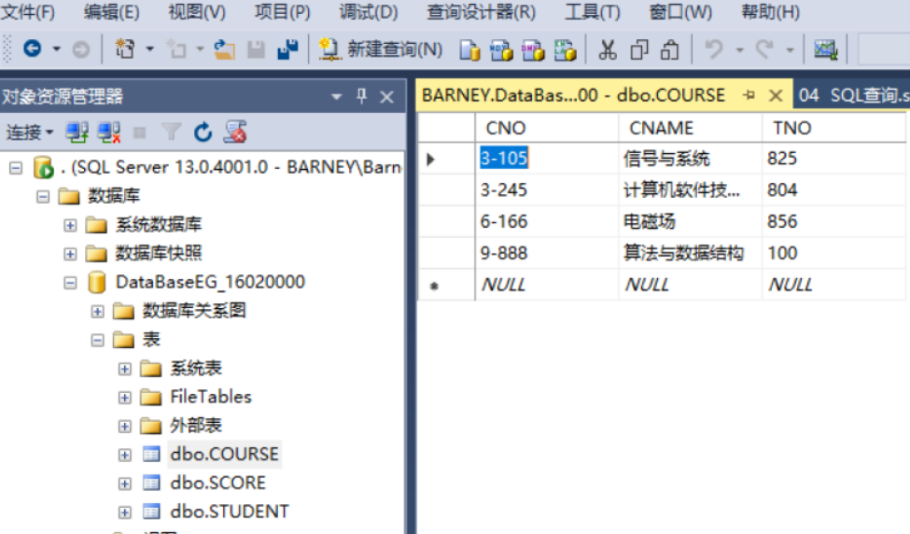
使用命令创建数据库
使用命令创建数据表
使用命令添加数据
SQL查询
SQL
SQL
(3)使用命令添加数据
INSERT INTO STUDENT (SNO, SNAME, SSEX, SBIRTHDAY, CALSS ) VALUES(108, ‘张三’, ‘男’, 1997-09-01, 170221);
INSERT INTO COURSE (CNO, CNAME) VALUES(‘3-105’, ‘信号与系统’);
Notes:
未来智能化航空运输系统概念，即综合应用先进 的 CNS/ATM 技术、智能决策技术以及网络信息共享 技术，实现航空运输一体化、智能化运行。
图片去水印+修改细节

Slide 58
SQL
SQL
(4)SQL查询
①SELECT基础语法
SELECT SNO, 分数 = DEGREE
FROM SCORE
——可以在语句中加入运算，所有学生成绩+5
SELECT SNO, 分数 = DEGREE+5
FROM SCORE
——可以在语句中加入排序，按照成绩排序，默认升序，加入DESC关键字变为降序
SELECT SNO, 分数 = DEGREE
FROM SCORE
ORDER BY DEGREE
——可以筛选条数
SELECT TOP 3 SNO, 分数 = DEGREE
FROM SCORE
Notes:
未来智能化航空运输系统概念，即综合应用先进 的 CNS/ATM 技术、智能决策技术以及网络信息共享 技术，实现航空运输一体化、智能化运行。
图片去水印+修改细节

Slide 59
SQL
SQL
(2)SQL查询
——可以进行条件语句查询
SELECT SNO, SNAME
FROM STUDENT
WHERE SSEX=‘男’
——可以进行模糊查询
SELECT SNO, SNAME
FROM STUDENT
WHERE SNAME LIKE ‘张%’ ——’张_ _’
②统计
SELECT 信息数量 = COUNT(*)
FROM STUDENT
SELECT AVG(DEGREE)
FROM SCORE
Notes:
未来智能化航空运输系统概念，即综合应用先进 的 CNS/ATM 技术、智能决策技术以及网络信息共享 技术，实现航空运输一体化、智能化运行。
图片去水印+修改细节

Slide 60
SQL
SQL
(2)SQL查询
——可以对统计信息进行汇总
SELECT AVG(DEGREE)
FROM SCORE
GROUP BY SNO
——可以对统计信息进行条件汇总
SELECT AVG(DEGREE)
FROM SCORE
GROUP BY SNO
HAVING AVG(DEGREE)>80
Notes:
未来智能化航空运输系统概念，即综合应用先进 的 CNS/ATM 技术、智能决策技术以及网络信息共享 技术，实现航空运输一体化、智能化运行。
图片去水印+修改细节

Slide 61
SQL
(2)SQL查询
③多表查询
SELECT SNAME , CLASS, CNO, DEGREE
FROM STUDENT, SCORE —— 多个表
WHERE STUDENT.SNO = SCORE.SNO ——利用多个表的共有信息进行查询
ORDER BY CLASS
——可以利用JOIN ON进行多表查询
SELECT SNAME , CLASS, CNO, DEGREE
FROM STUDENT
JOIN SCORE ON STUDENT.SNO = SCORE.SNO ——添加SCORE表到查询内容
ORDER BY NAME
Notes:
未来智能化航空运输系统概念，即综合应用先进 的 CNS/ATM 技术、智能决策技术以及网络信息共享 技术，实现航空运输一体化、智能化运行。
图片去水印+修改细节

